Slide 1

UNIVERSITÀ DEGLI STUDI DEL SANNIO
Dipartimento di Ingegneria
Corso di Laurea Magistrale in Ingegneria Informatica
CORSO DI SICUREZZA DELLE RETI E DEI SISTEMI SOFTWARE
OpenCTI Platform
Docente: Corrado Aaron Visaggio
Assistente: Pietro Melillo
STUDENTI:
Vitagliano pietro Mat.: 399000461
Petraccaro Angelo Mat.: 399000428
RAPUANO ANTONIO mat.: 399000429
a. A. 2021/2022

Slide 2
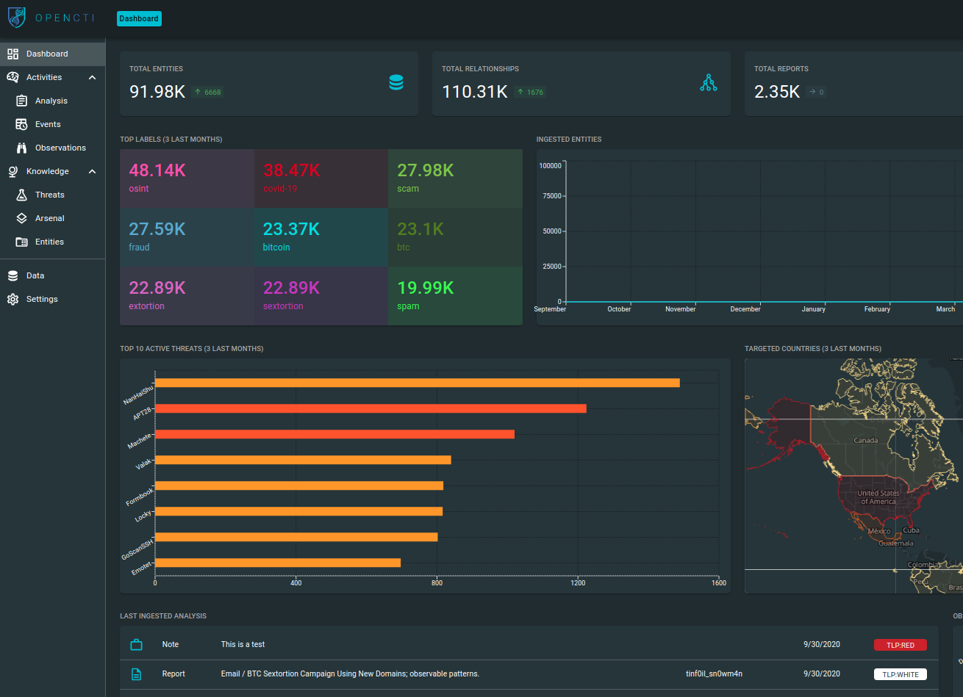
OPEN Cyber Threat Intelligence platform
OpenCTI è una piattaforma open source
Archivia, organizza e consente di visualizzare informazioni relative alle minacce informatiche.
Database di gestione della conoscenza
Creazione delle relazioni tra i dati
Integrazione dati open/a pagamento
Visualizzazione delle info
Community-centered (slack, forum..)
Progettata come una moderna applicazione
Import/enrichment/export di informazioni

Slide 3
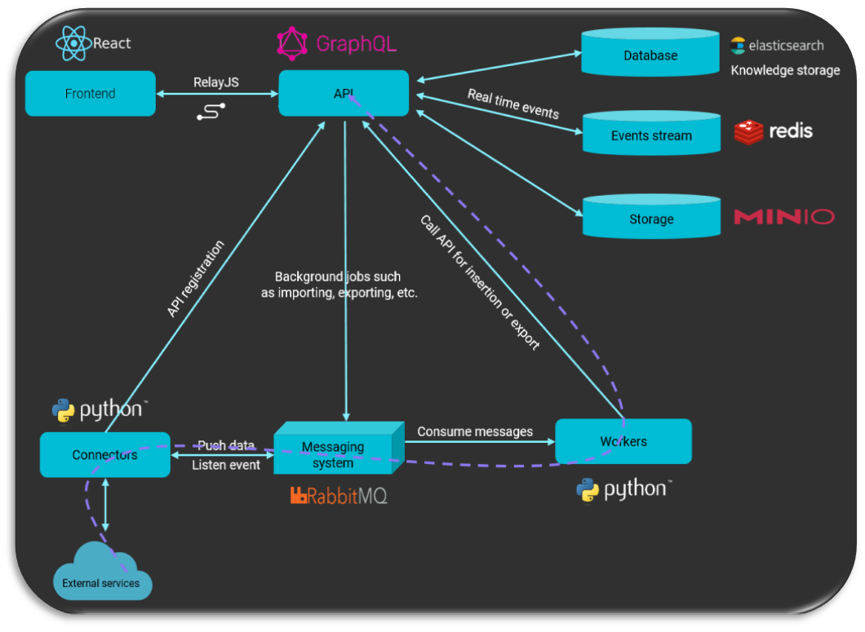

Architettura

Slide 4
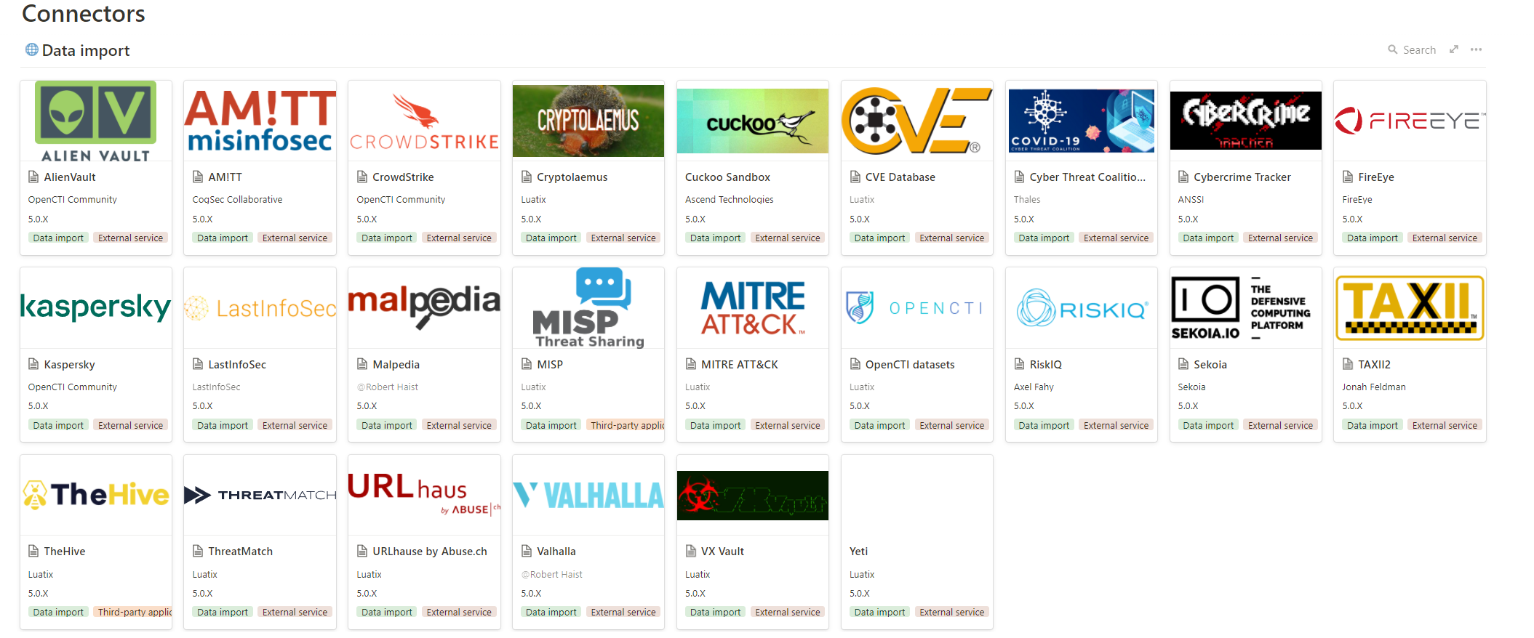
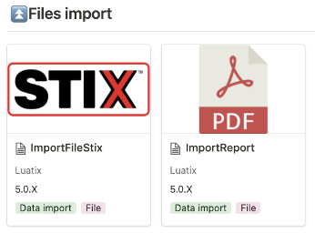
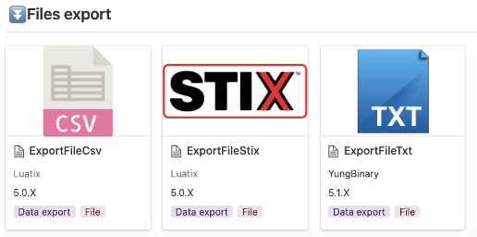
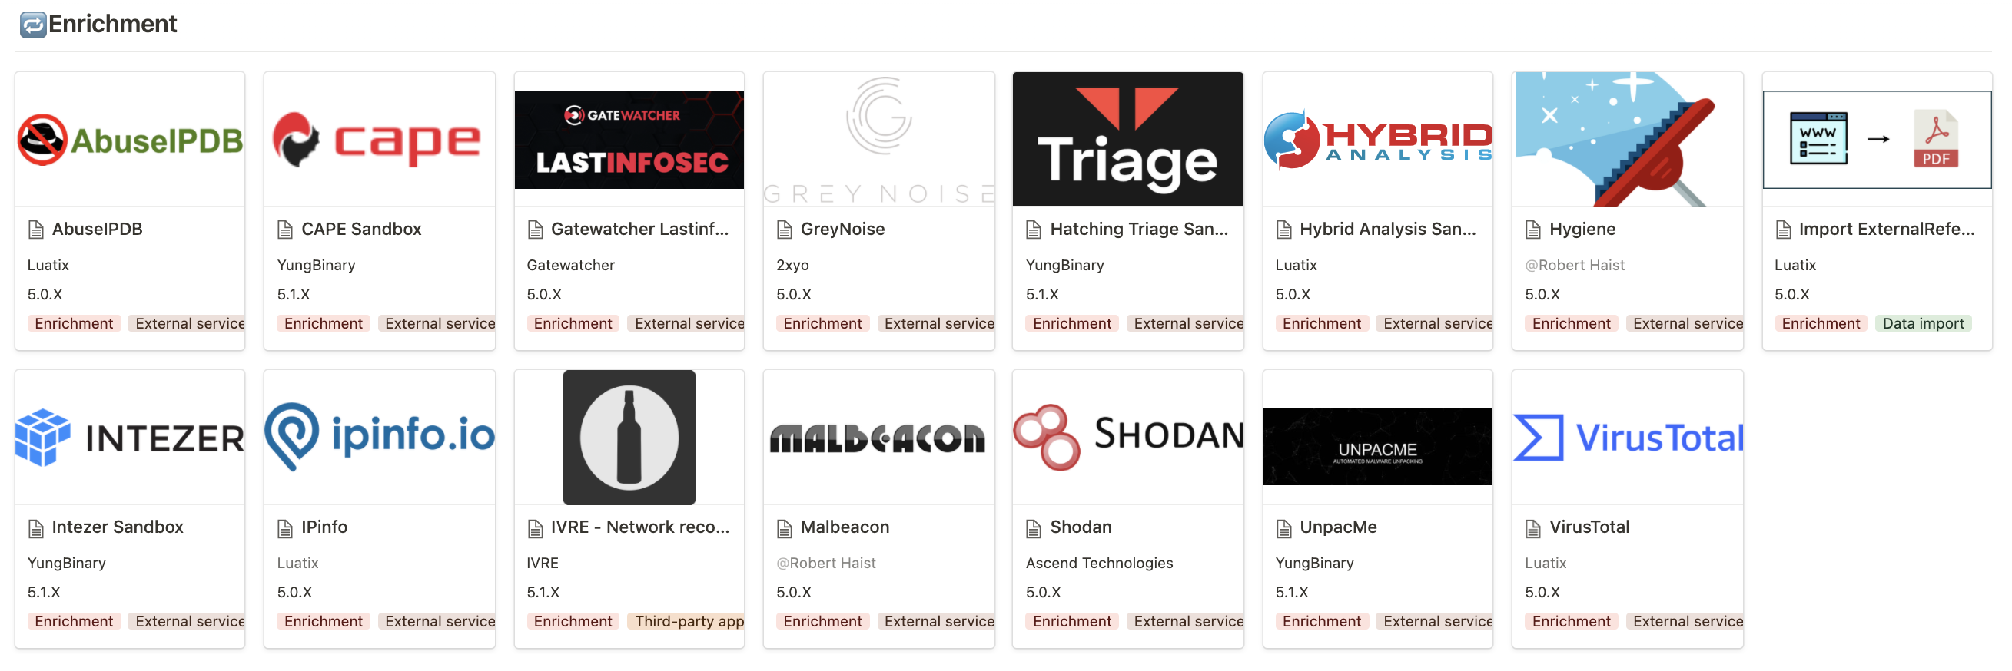
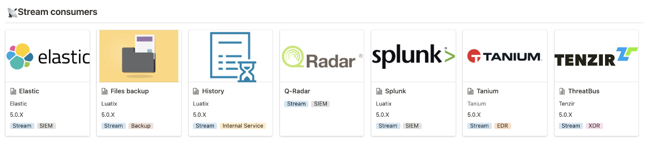
Connettori
Sono stati analizzati diversi tipi di connettori, quali:
Data import (external import)
Enrichment
File import/export (internal import/export file)
Stream consumer

Slide 5
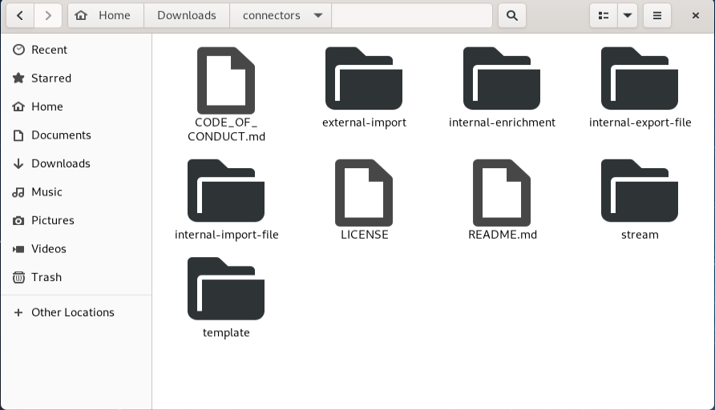
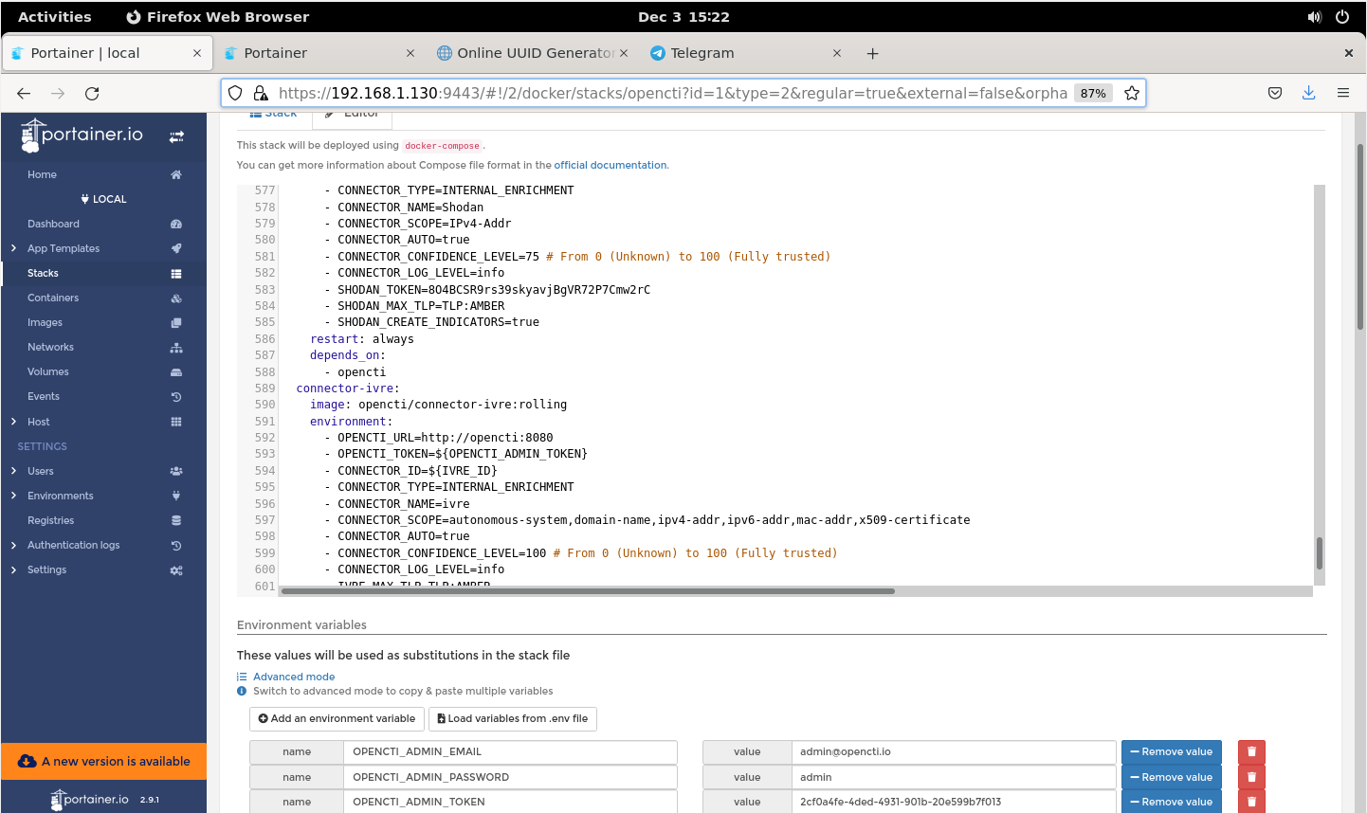
CONFIGURAZIONE DEI CONNETTORI
Configurazione manuale
Tramite container docker

Slide 6

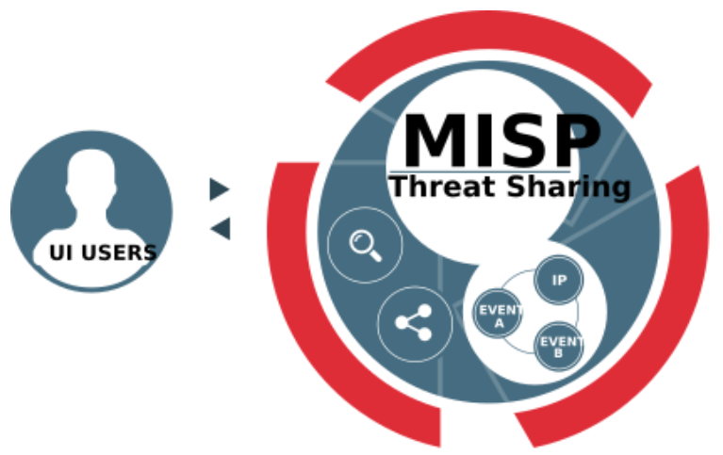
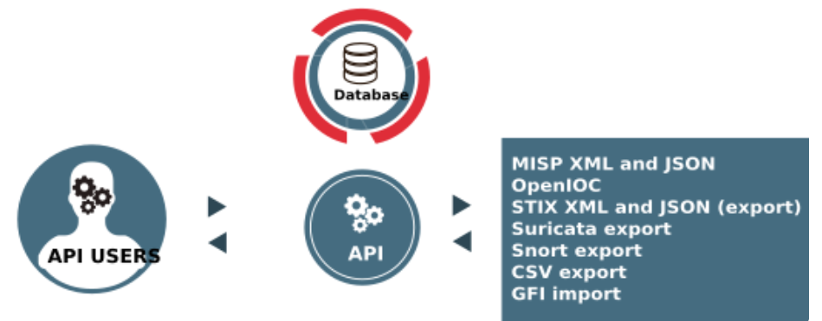
MISP
Scaricato
Configurato
Installato
Testato

Slide 7


MISP: scenario di test
Test MISP
Scenario di test
Test interazione MISP OpenCTI
Feed aggiunti:
⦁ CIRCL OSINT Feed
⦁ The Botvrij.eu Data
⦁ Tor exit nodes
⦁ Home.nuug.no
⦁ emergingngthreats
API

Slide 8

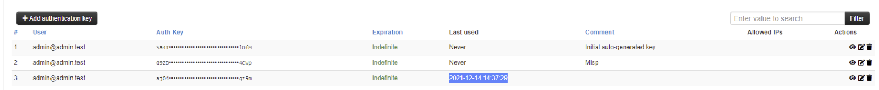
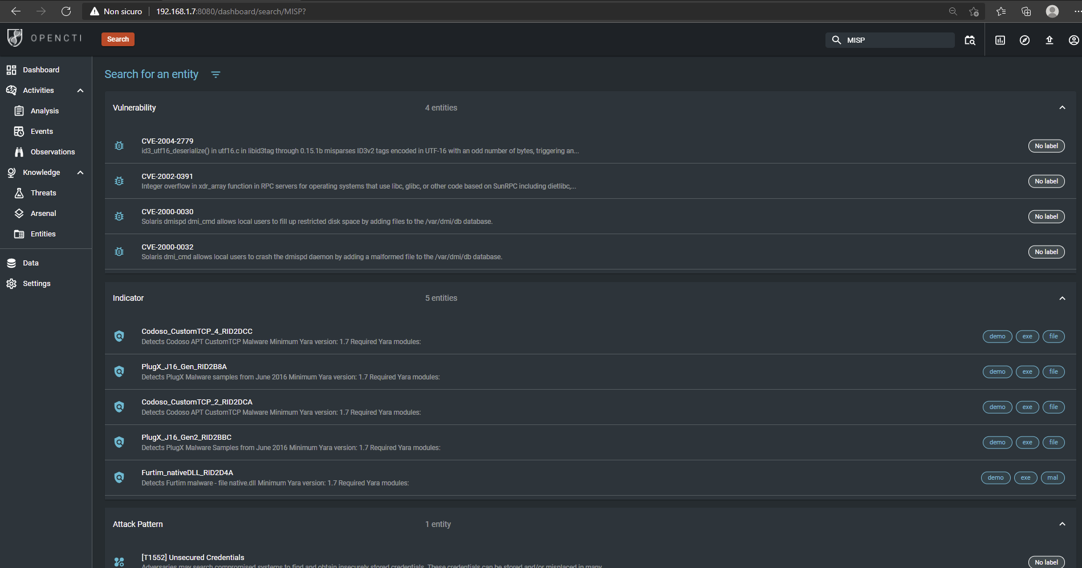
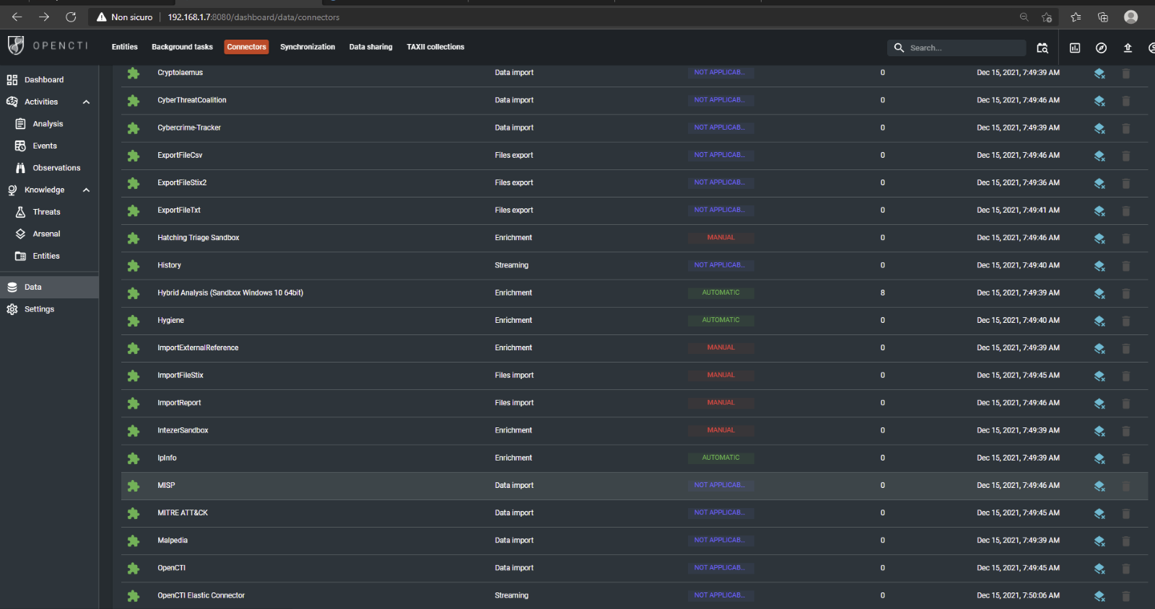
MISP: risultati test
API

Slide 9



Trend Micro
Trend Micro consente di importare report e osservabili relativi a:
Malware
Attacchi
Notes:
TrendMicro è stato sviluppato come connettore di external import. Nello specifico TrendMicro importa report e osservabili

Slide 10
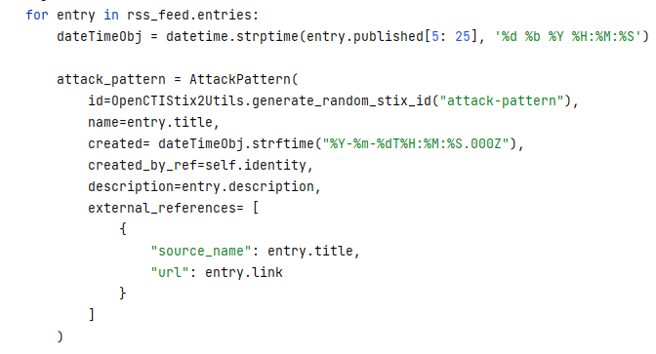
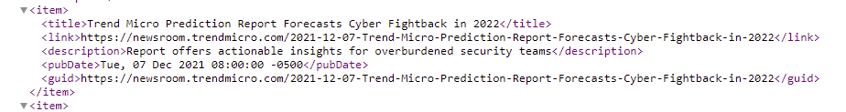
Individuazione della struttura dei dati
Configurazione
Sviluppo
Creazione immagine docker
Aggiornamento dello stack

Slide 11
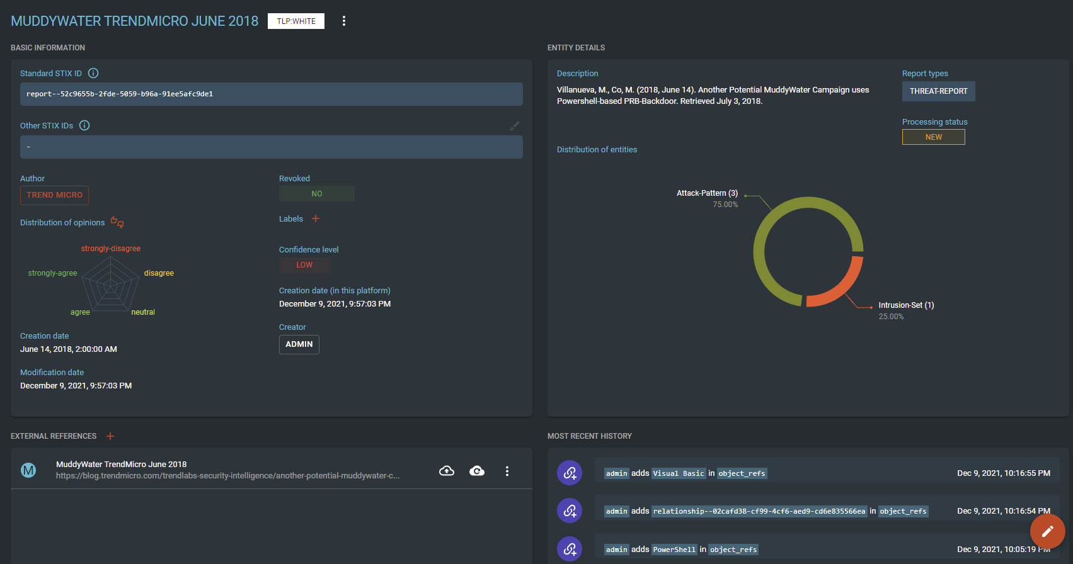
Testing
Presente nella lista dei connettori
Ha importato report
Ha importato report correttamente

Slide 12
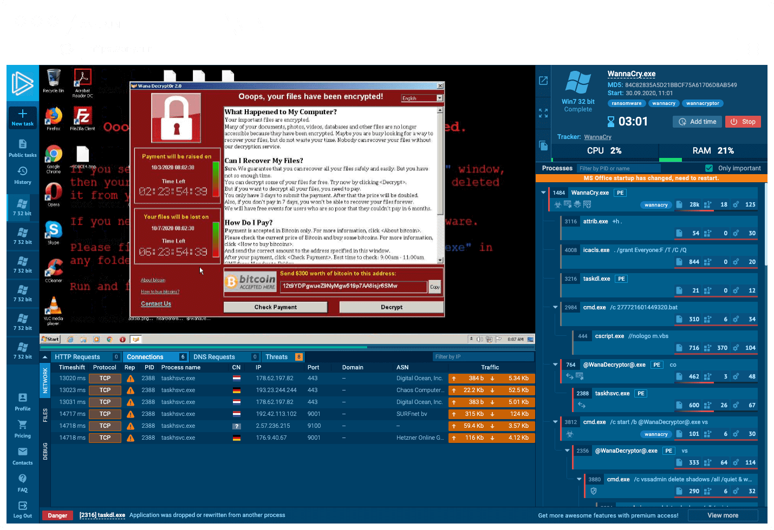

Any Run
È una malware sandbox online, per la ricerca dinamica e statica della maggior parte dei tipi di malware.
Notes:
TrendMicro è stato sviluppato come connettore di external import. Nello specifico TrendMicro importa report e osservabili

Slide 13
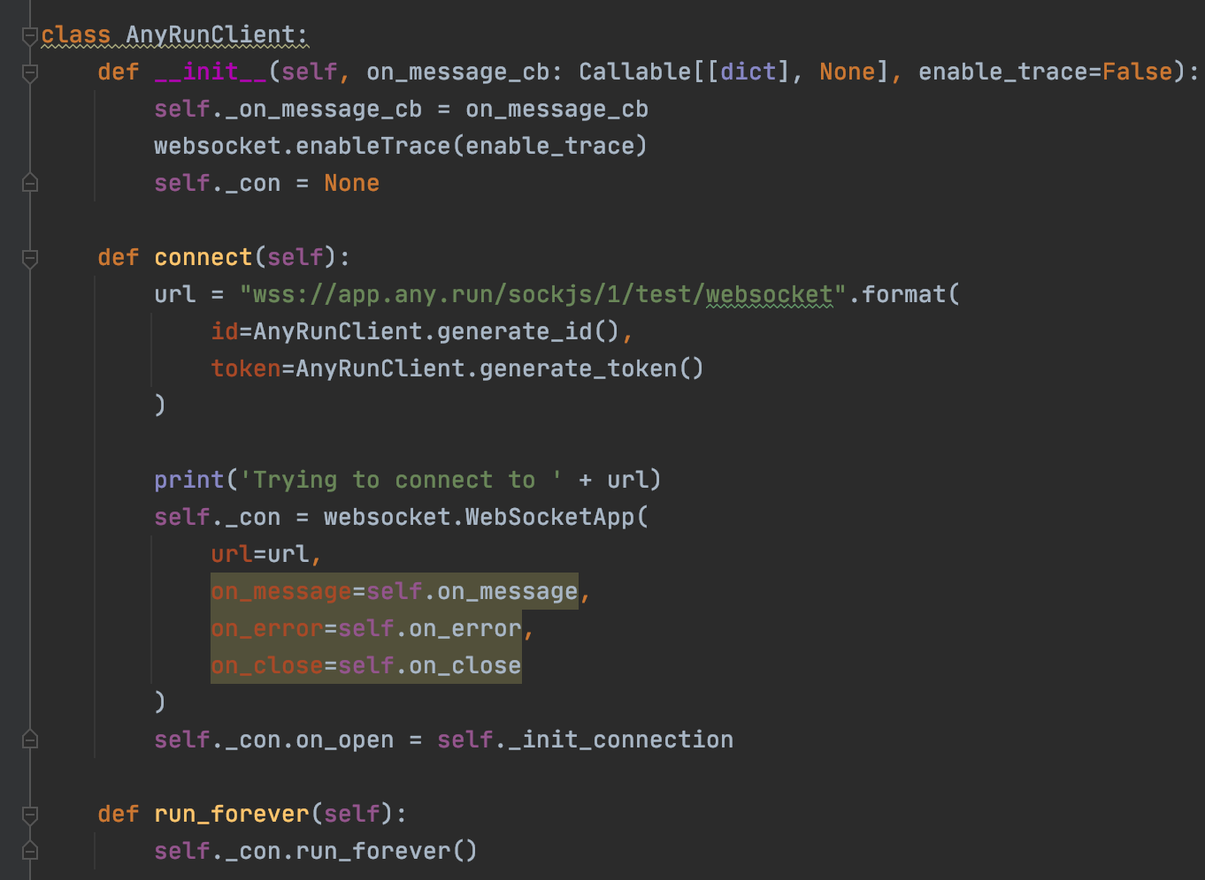
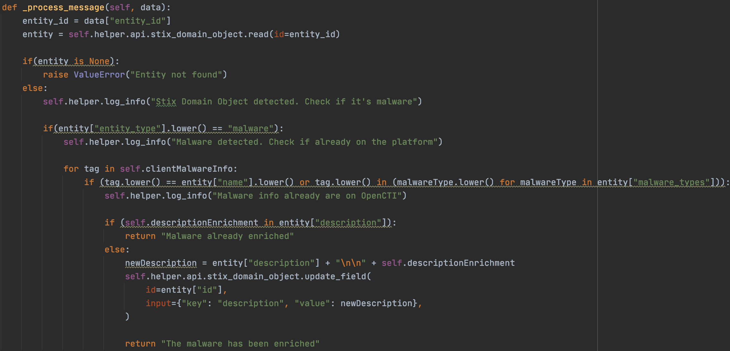
Codice
Enrichment delle info presenti su OpenCTI
Client per recupero informazioni

Slide 14
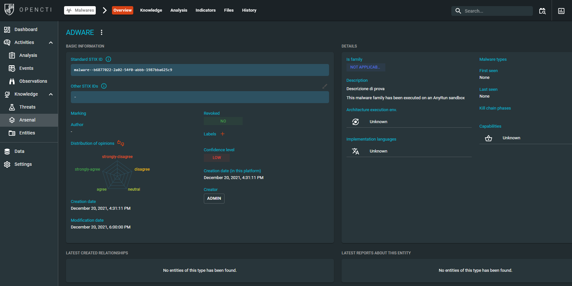
Testing
Presente nella lista dei connettori
Ha arricchito le informazioni
Ha arricchito le informazioni correttamente

Slide 15
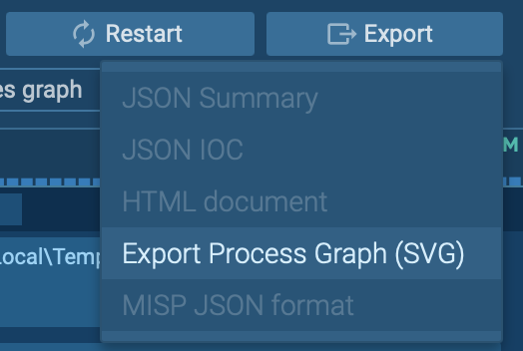
Problematiche
Per disporre di tutte le funzionalità è richiesto il pagamento della licenza
Le informazioni recuperate dal client sono incomplete

Slide 16
Conclusioni
L’integrazione delle informazioni è un valore aggiunto
La possibilità di utilizzare formati standard (Stix2) favorisce l’integrazione
Le informazioni sono preziose
L’analista dispone di un elevato numero di strumenti per fare l’analisi
Notes:
Integrazione info inteso come : non dover andare a prendere le info nelle varie piattaforme, web, ecc (kaspersky, Misp, ..) ma le abbiamo tutte in opencti

